Slide 1

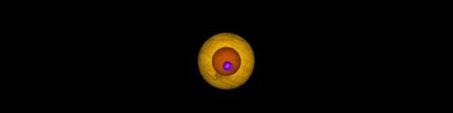
Modelando órbitas planetares:
Trabalho final – Modelagem e Simulção
Vitor Pagetti e Felipe Duda
Professor: Fernando Orsatti

Slide 2
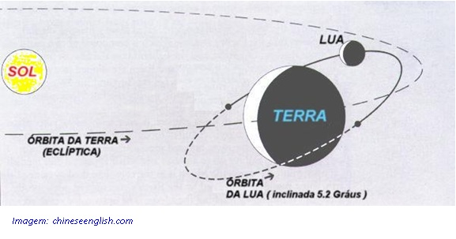
Problema simples: Dois planetas
Primeiro problema do trabalho foi a modelagem da órbita de um planeta em um sistema de dois corpos. Para isso pegamos a Terra e compromovamos a orbita elíptica da mesma em relação a lua.
Sendo que a terra exercer uma força gravitacional na lua e a lua excerce a mesma força na terra em sentindo oposto.

Slide 3
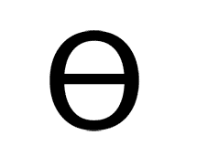
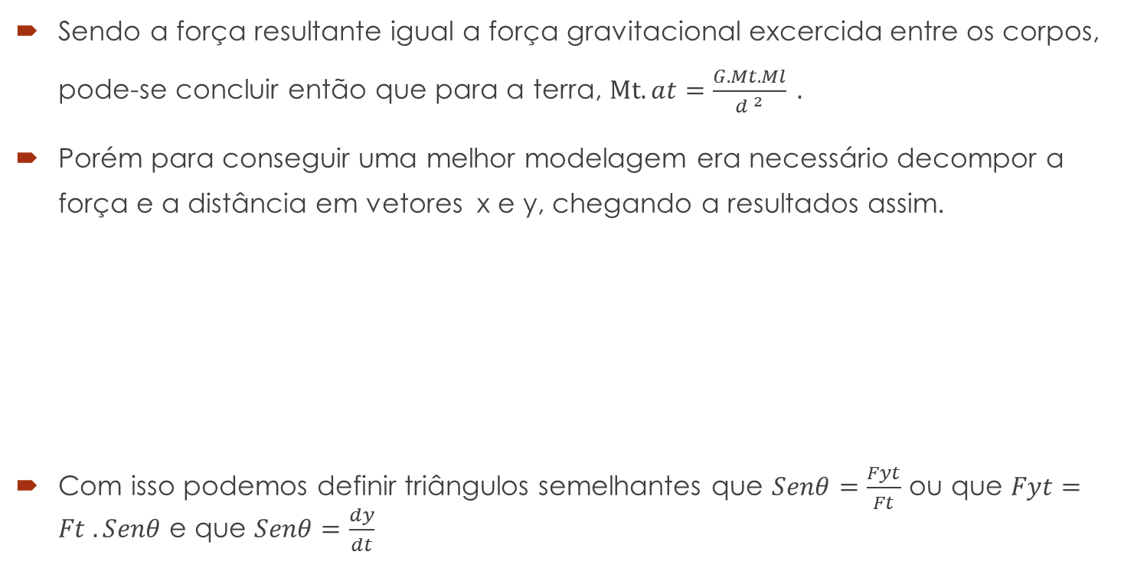
Definindo as fórmulas:
Sendo a força resultante igual a força gravitacional excercida entre os corpos, pode-se concluir então que para a terra, $Mt.at=\frac{G.Mt.Ml}{d ^{2}} .$
Porém para conseguir uma melhor modelagem era necessário decompor a força e a distância em vetores x e y, chegando a resultados assim.
Com isso podemos definir triângulos semelhantes que $Senθ=\frac{Fyt}{Ft}$ ou que $Fyt=Ft . Senθ$ e que $Senθ=\frac{dy}{dt}$
FT
d
FyT
dy
FxT
dx

Slide 4
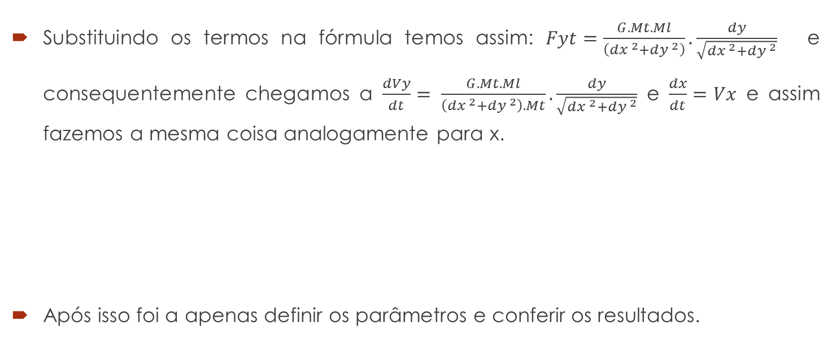
Substituindo os termos na fórmula temos assim: $Fyt=\frac{G.Mt.Ml}{\left(dx ^{2}+dy ^{2}\right)}.\frac{dy}{\sqrt{dx ^{2}+dy ^{2}}}$ e consequentemente chegamos a $\frac{dVy}{dt}= \frac{G.Mt.Ml}{\left(dx ^{2}+dy ^{2}\right).Mt}.\frac{dy}{\sqrt{dx ^{2}+dy ^{2}}}$ e $\frac{dx}{dt}=Vx$ e assim fazemos a mesma coisa analogamente para x.
Após isso foi a apenas definir os parâmetros e conferir os resultados.

Slide 5
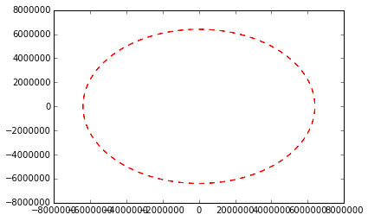
Gráfico obtido:
Gráfico do plot da posição x pela posição y da terra.

Slide 6

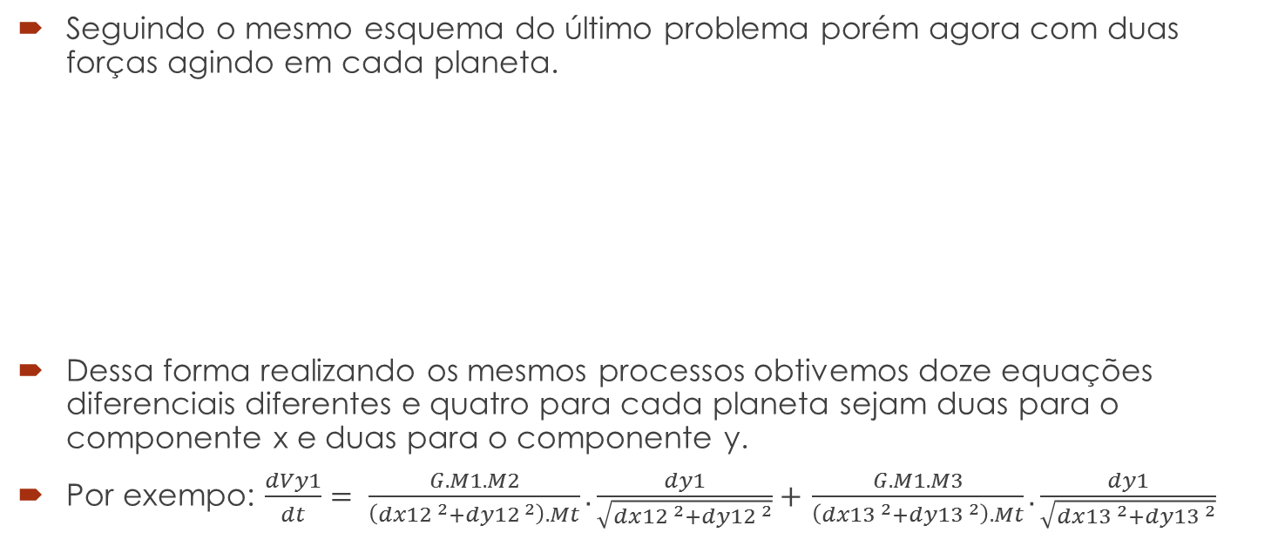
O problema de três corpos
Seguindo o mesmo esquema do último problema porém agora com duas forças agindo em cada planeta.
Dessa forma realizando os mesmos processos obtivemos doze equações diferenciais diferentes e quatro para cada planeta sejam duas para o componente x e duas para o componente y.
Por exempo: $\frac{dVy1}{dt}= \frac{G.M1.M2}{\left(dx12 ^{2}+dy12 ^{2}\right).Mt}.\frac{dy1}{\sqrt{dx{12 }^{2}+dy{12 }^{2}}}+$ $\frac{G.M1.M3}{\left(dx13 ^{2}+dy13 ^{2}\right).Mt}.\frac{dy1}{\sqrt{dx{13 }^{2}+dy{13 }^{2}}}$

Slide 7
Gráficos obtidos:

